Slide 1
Карьера
Семья
Счастье
Отдых, путешествия
Материальные блага
Дети

Slide 2
Семья и семейные ценности

Slide 3
Что может быть семьи дороже?
Теплом встречает отчий дом,
Здесь ждут тебя всегда с любовью
И провожают в путь с добром!

Slide 4
Семья…

Slide 5
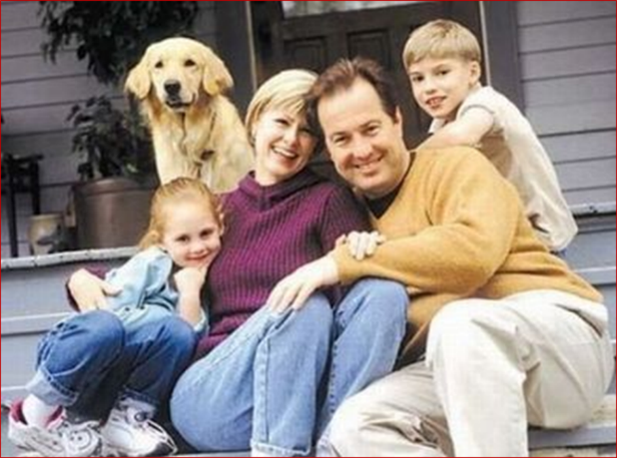
Семья – это группа живущих вместе родственников (муж, жена, родители, дети)
Семья – самое главное в жизни для каждого человека. Это близкие и родные люди, те, кого мы любим, с кого берём пример, о ком заботимся, кому желаем добра и счастья.
Семья – это круг людей, которые тебя любят и уважают и никогда не оставят в беде, будут с тобой в радости и горести всегда.
Семья – это великий дар.

Slide 6
Ценности:
- то, что человек особенно ценит в жизни, чему он придает особый, положительный жизненный смысл;
- значимость, польза, полезность. (словарь С.И.Ожегова)

Slide 7
Семейные ценности:
Ценность родительства
Ценность родства
Ценность супружества
Ценность здоровья
Обычаи и традиции
Взгляды…

Slide 8
«Как появилась дружная семья».
Давным-давно жила семья, в которой было 100 человек, но не было между ними согласия. Устали они от ссор и раздоров. И вот решили члены семьи обратиться к мудрецу, чтобы он научил их жить дружно. Мудрец внимательно выслушал просителей и сказал: «Никто не научит вас жить счастливо, вы должны сами понять, что вам нужно для счастья, напишите, какой вы хотите видеть свою семью». Собралась эта огромная семья на семейный совет и решили они, чтобы семья была дружной, надо относиться друг к другу, придерживаясь этих качеств…»

Slide 9
Родительский дом – начало начал,
Ты в жизни моей, надёжный причал.
Родительский дом! Пускай много лет
Горит в твоих окнах добрый свет.

